Slide 1
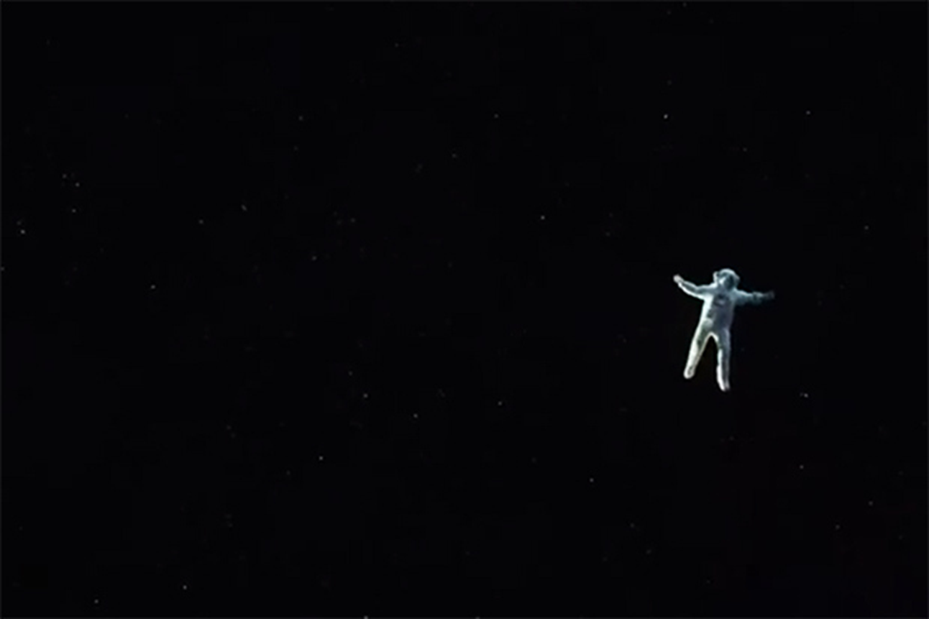
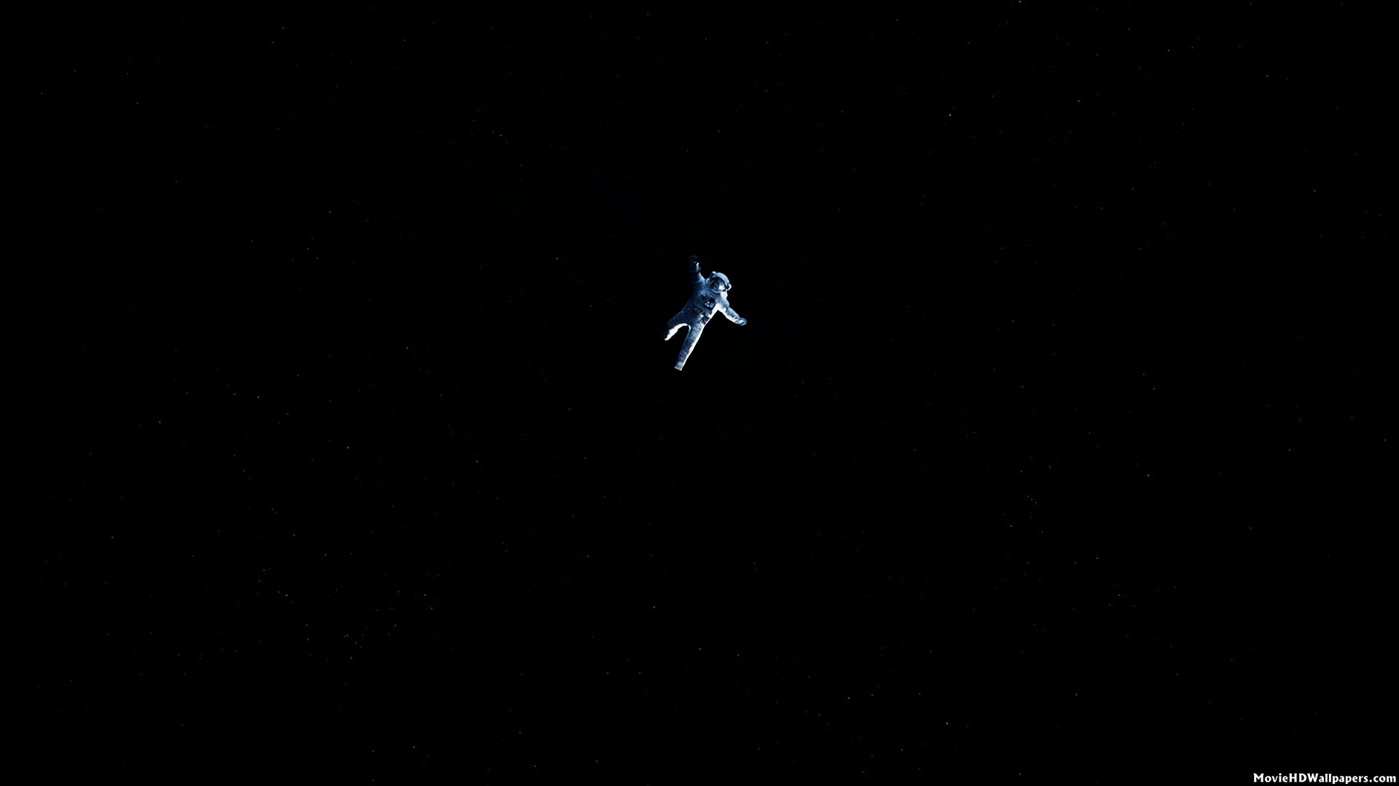
El Universo y los humanos
…necesidad de saber.

Slide 2
El Universo y los humanos
…necesidad de saber.
¿Qué nos hace humanos?
Humanos: la entidad viviente más sofisticada

Slide 3
Diálogo entre Canol de 5 años y cri-cri
Del “...boquete por debajo de la línea de flotación”

Slide 4
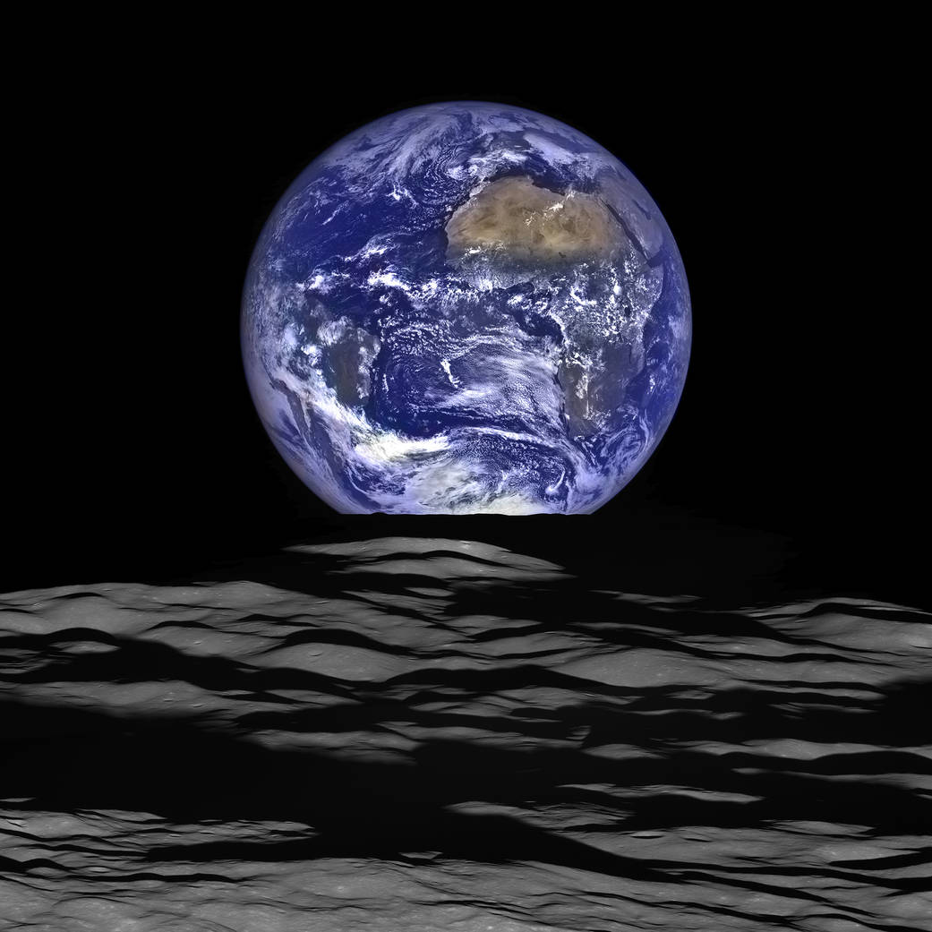
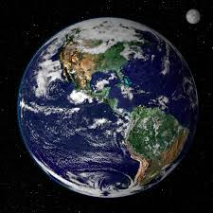
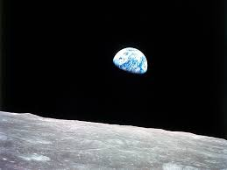
Como nos vemos desde fuera
Circunferencia de la Tierra por el Ecuador
40,067.96km
Diámetro promedio de la Tierra 12,739.71km
Distancia Tierra-Luna
384,400km

Slide 5
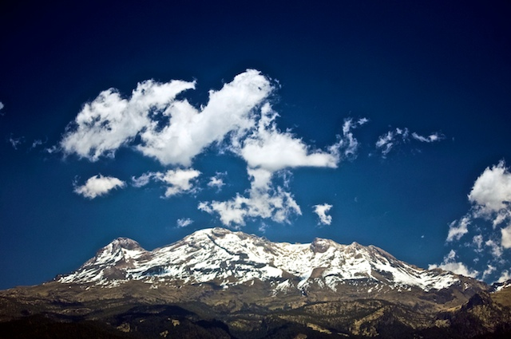
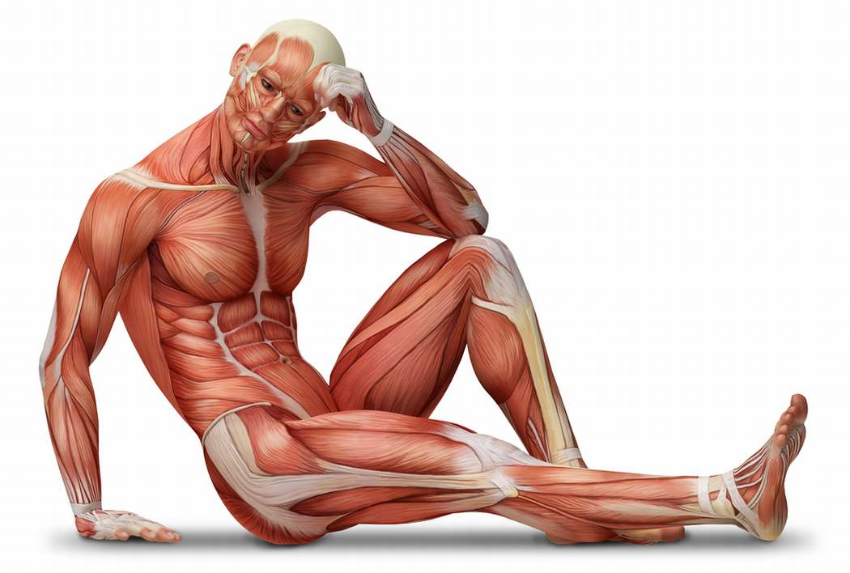
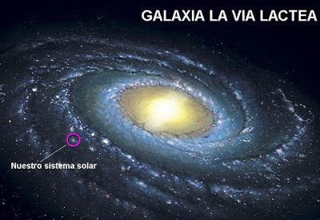
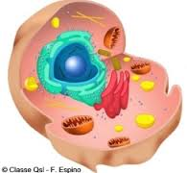
Toda la materia está hecha de átomos

Slide 6
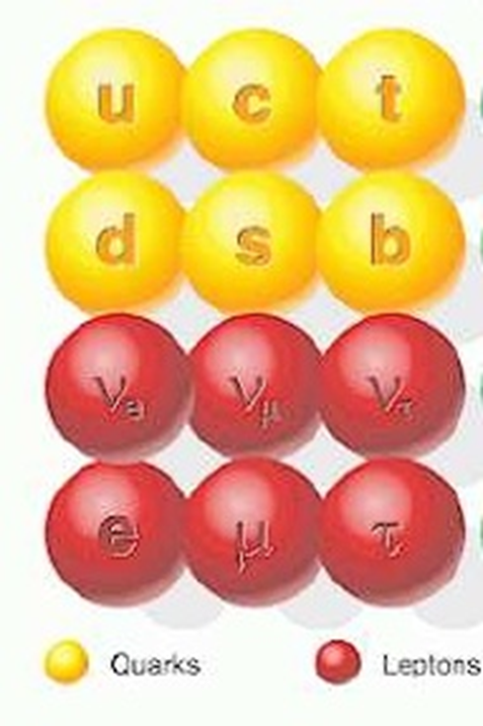
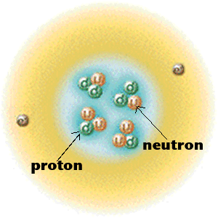
Partículas fundamentales que forman toda la Materia
El átomo y otras formas de materia no estable

Slide 7
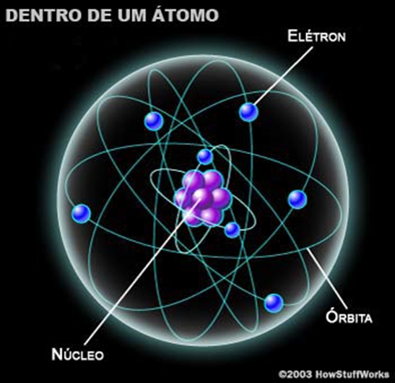
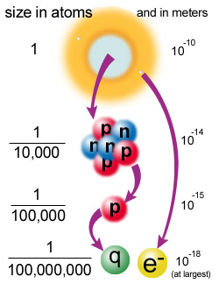
Partículas fundamentales que forman la Materia

Slide 8
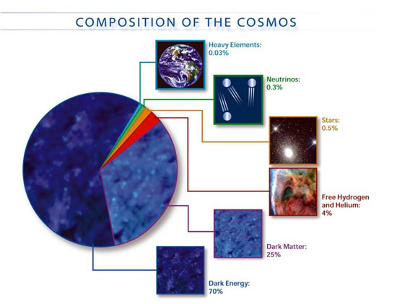
Y sin embargo…
…todavía muchas preguntas.
¿Qué es la materia oscura (Dark Matter)?

Slide 9
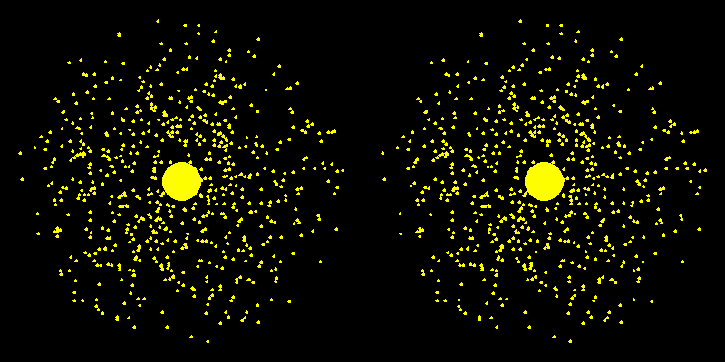
Materia oscura (DM)
La velocidad de rotación de las debería disminuir conforme se aleja del centro de la galaxia.
La velocidad de rotación de las galaxias no parece disminuir con la distancia.

Slide 10
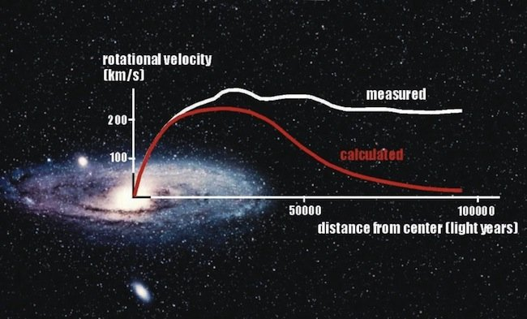
Observación indirecta de la materia oscura

Slide 11
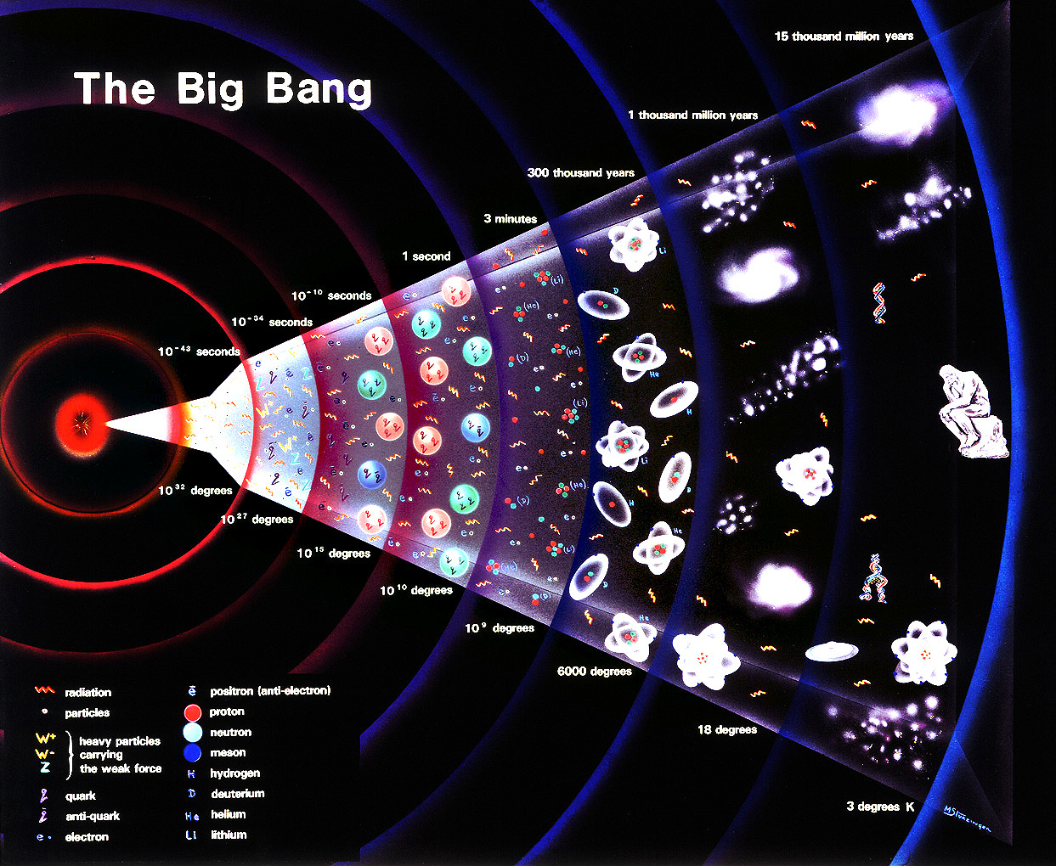
Evolución del Universo.
¿Cómo se creó el Universo?
¿Hacia a dónde va?

Slide 12
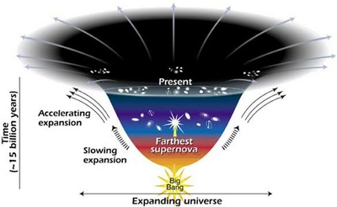
No solo hay evidencia de materia sino también una energía oscura.
¿Qué es la energía oscura (Dark Energy)?

Slide 13
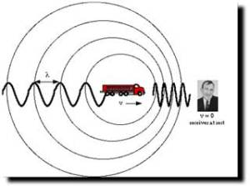
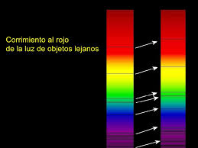
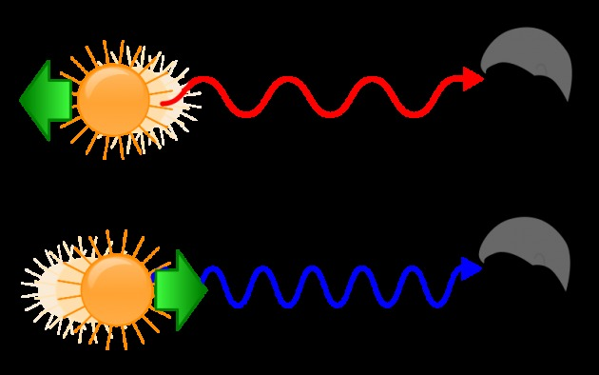
Corrimiento al rojo del Universo
Efecto Doppler del sonido
Efecto Doppler
de la luz

Slide 14
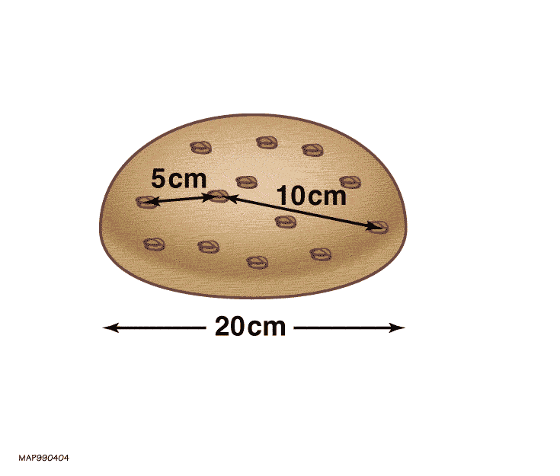
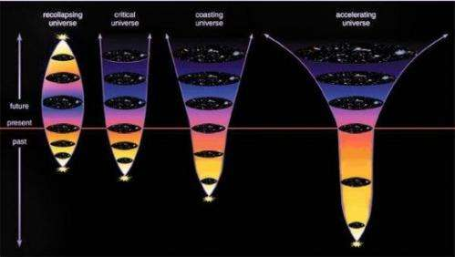
Expansión acelerada del Universo
Expansión métrica del espacio: la distancia se incrementa con el tiempo entre dos puntos distantes del Universo
Expansión a velocidad constante
Universo estático

Slide 15
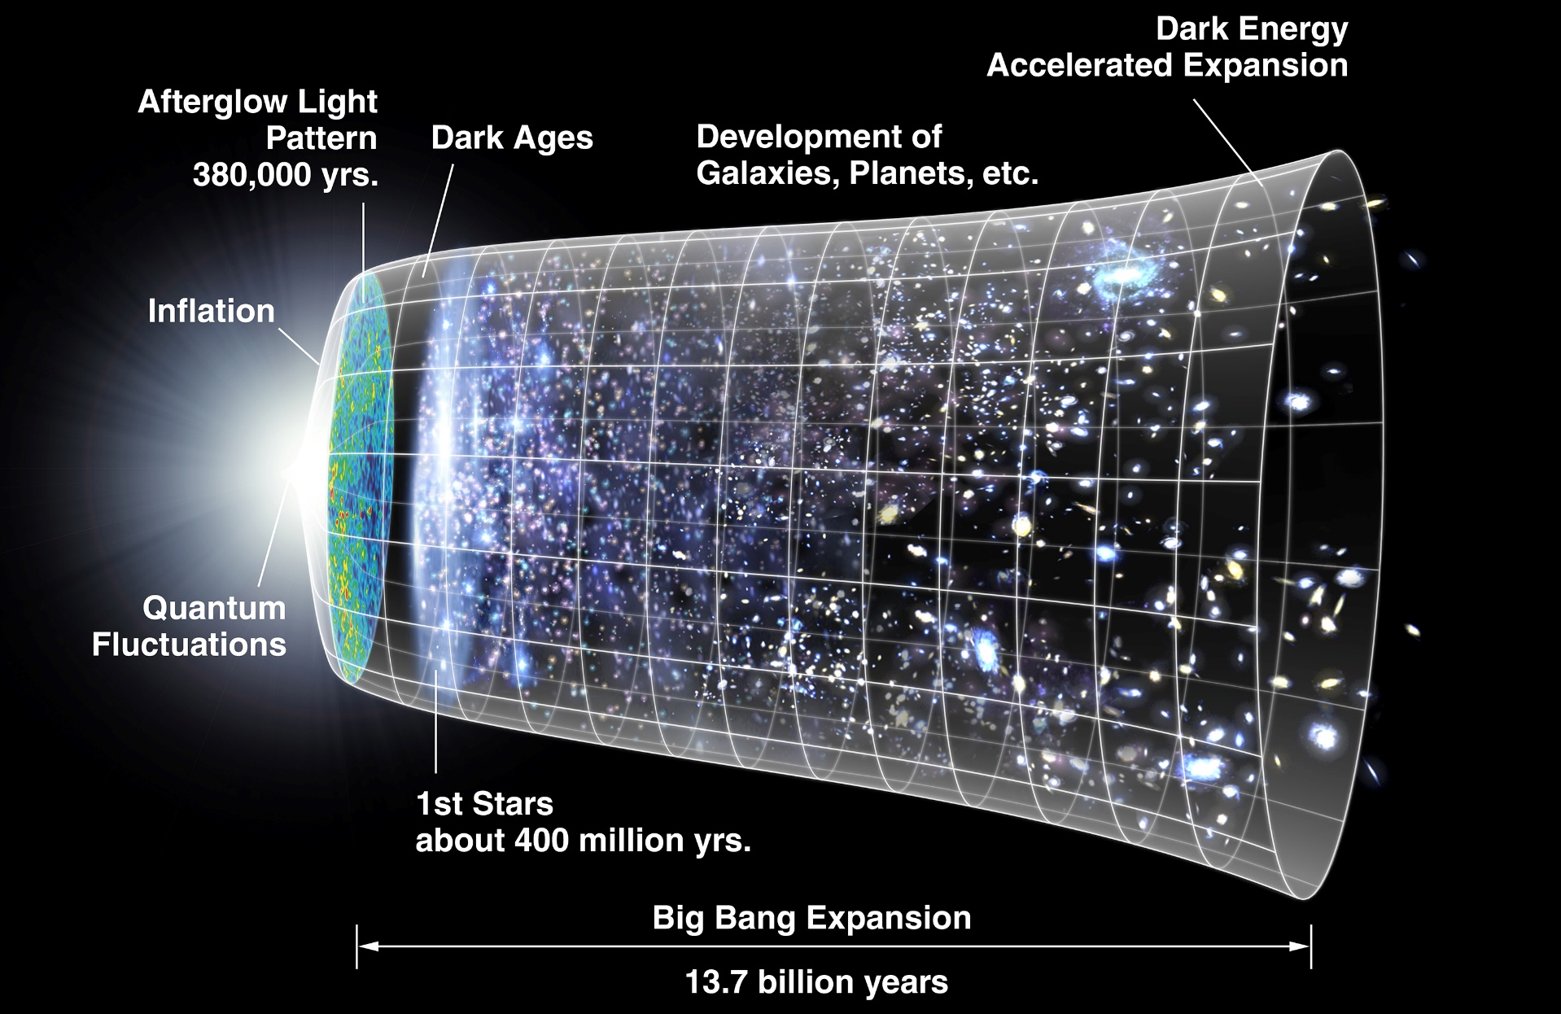
Expansión acelerada del Universo, energía oscura
By NASA/WMAP Science Team - Original version: <a rel="nofollow" class="external text" href="http://map.gsfc.nasa.gov/media/060915/index.html">NASA</a>;

Slide 16
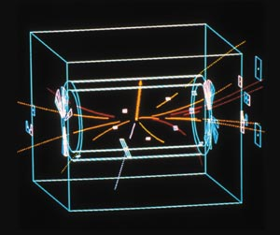
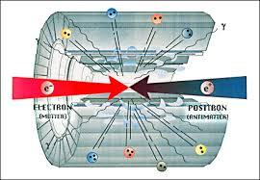
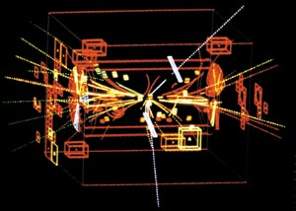
Aceleradores de Partículas: Recreando los primeros instantes del Universo

Slide 17
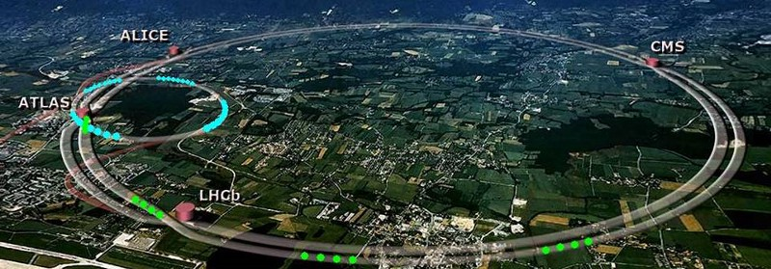
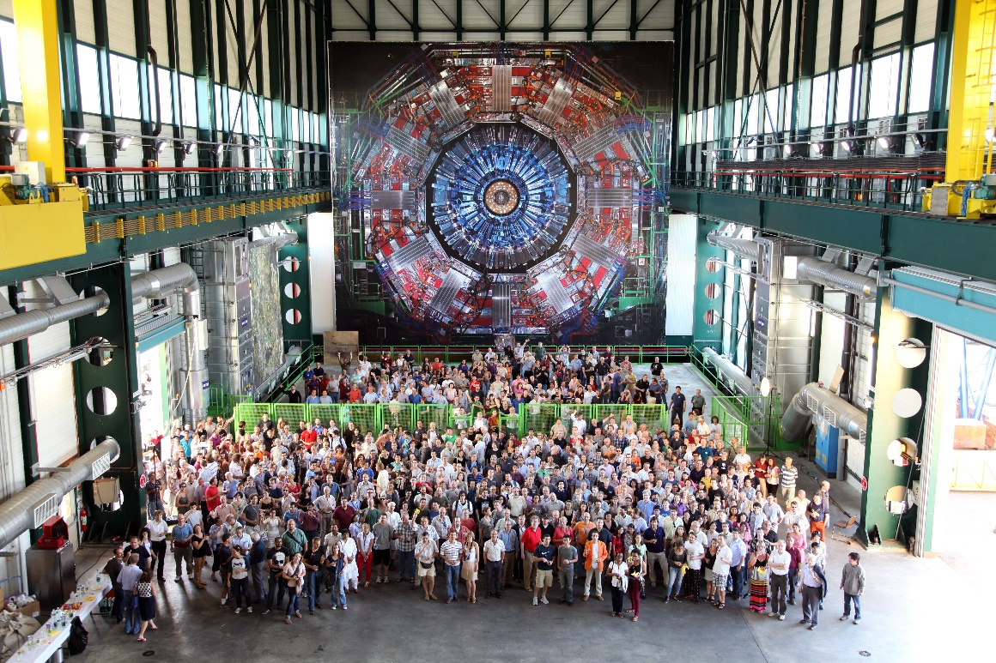
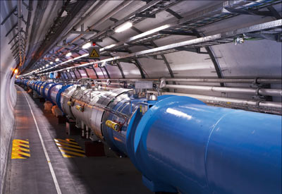
Aceleradores de Partículas: Recreando los primeros instantes del Universo

Slide 18
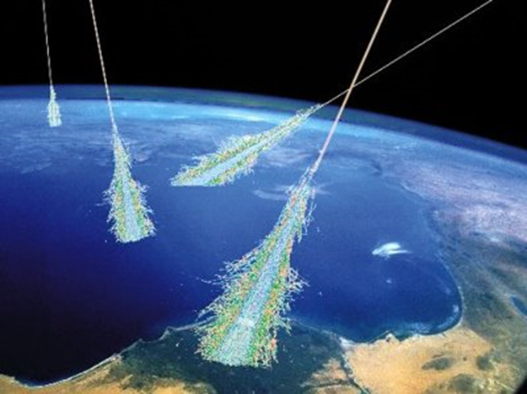
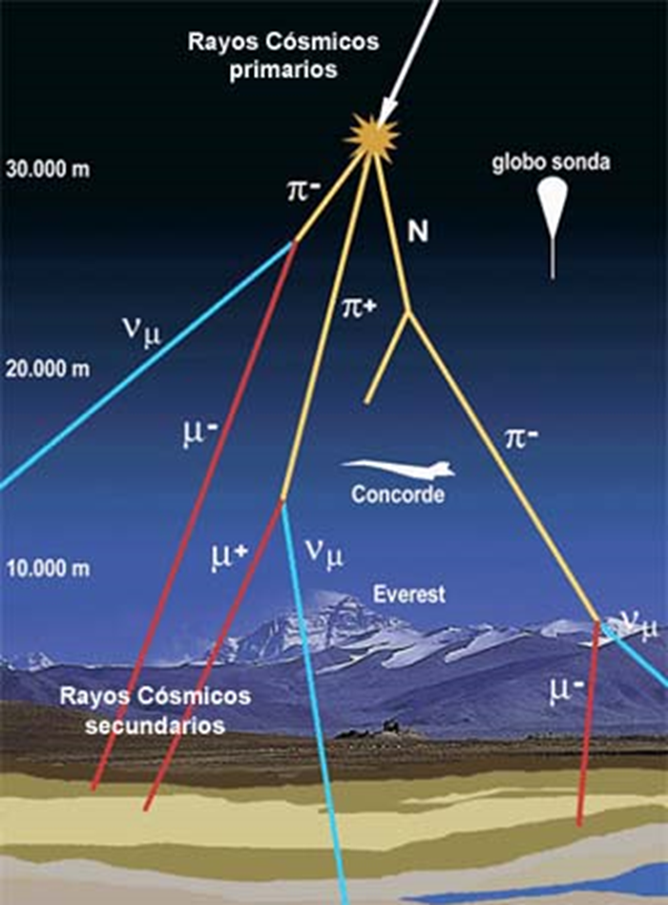
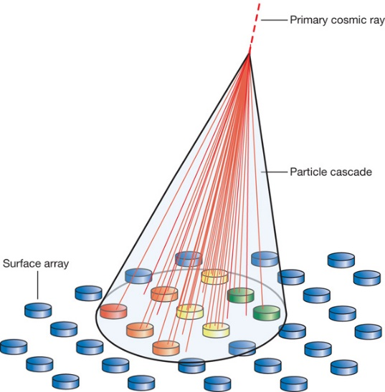
Rayos Cósmicos:
astro-partículas

Slide 19
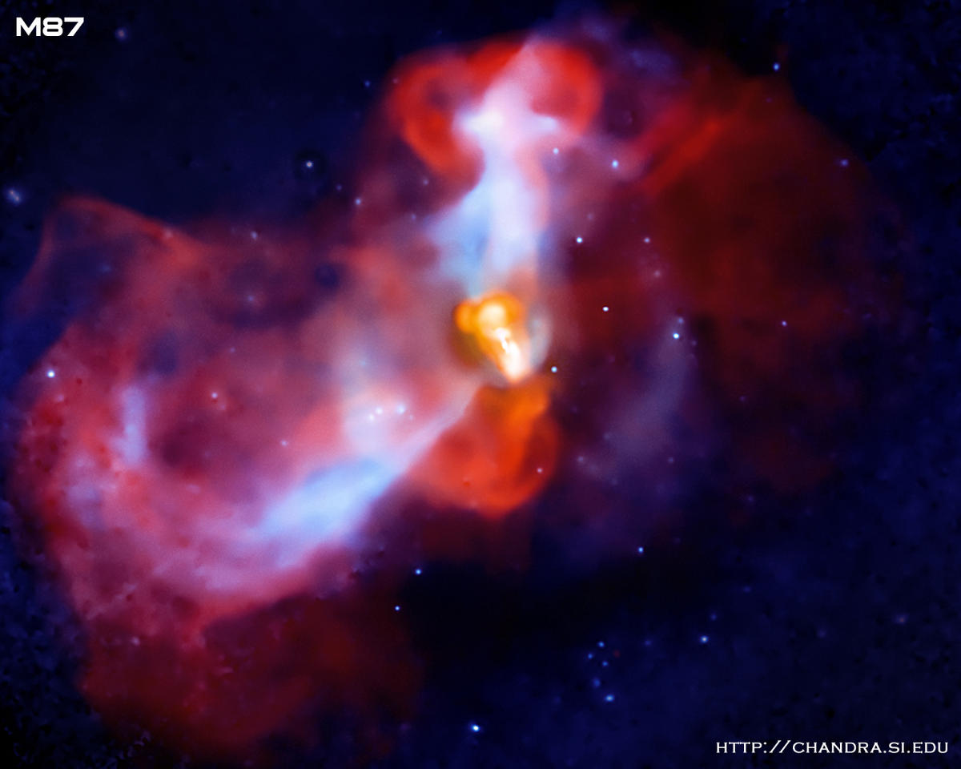
Encuentro l@s Zapatist@s y las ConCiencias por la Humanidad
Gracias por su atención

